Slide 1

Πολυεπίπεδη Διακυβέρνηση
Notes:
Intro /02

Slide 2

Πολυεπίπεδη Διακυβέρνηση
Αξιολόγηση αρμοδιοτήτων και ορθή κατανομή ανά επίπεδο διακυβέρνησης
Στο πλαίσιο του Σχεδίου Ανάκαμψης και Ανθεκτικότητας υλοποιείται έργο του Υπουργείου Εσωτερικών, με τίτλο: «Θέσπιση πολυεπίπεδης διακυβέρνησης και κατανομή αρμοδιοτήτων μεταξύ των επιπέδων κρατικής διοίκησης» και αφορά στην
Αξιολόγηση των αρμοδιοτήτων, λειτουργιών και ευθυνών των φορέων ανά τομέα πολιτικής
Ορθή κατανομή των αρμοδιοτήτων κατά τρόπο απόλυτα σαφή και οριοθετημένο στα επιμέρους επίπεδα Διοίκησης (Εθνικό, Περιφερειακό και Τοπικό επίπεδο).
Το Έργο θα υλοποιηθεί σε 4 φάσεις:
Α’ φάση: Καταγραφή υφιστάμενης κατάστασης - βέλτιστες πρακτικές
Β΄ φάση: Καταγραφή αρμοδιοτήτων
Γ΄ φάση: Καθορισμός νομοθετικού πλαισίου
Δ΄ φάση: Ανάπτυξη πλατφόρμας και συστήματος παρακολούθησης αρμοδιοτήτων μεταξύ των φορέων

Slide 3
Πολυεπίπεδη Διακυβέρνηση
Α’ φάση
Καταγραφή υφιστάμενης κατάστασης - βέλτιστες πρακτικές
Ανάλυση και αποτύπωση της υφιστάμενης κατάστασης στο δημόσιο ανά τομέα πολιτικής όπου θα προκύψουν οι δρώντες, οι τομείς πολιτικής στους οποίους αναπτύσσουν το έργο τους, οι ευθύνες που αναλαμβάνουν στον εκάστοτε τομέα πολιτικής, οι επικαλύψεις ευθυνών
Αποτύπωση των βέλτιστων πρακτικών επίτευξης πολυεπίπεδης διακυβέρνησης σε επίπεδο μεθοδολογίας κατανομής των αρμοδιοτήτων στα επιμέρους επίπεδα, από την Ευρωπαϊκή Ένωση και ειδικότερα, σε επιλεγμένα κράτη – μέλη, των οποίων το σύστημα διακυβέρνησης παρουσιάζει παρόμοια χαρακτηριστικά, ως προς την οργάνωση της κεντρικής διοίκησης και τη διαχείριση τομέων πολιτικής από αποκεντρωμένους και τοπικούς θεσμούς
Εντοπισμός και καταγραφή των αρμοδιοτήτων ανά τομέα πολιτικής στα επιμέρους επίπεδα Διοίκησης. Ο εντοπισμός και καταγραφή αρμοδιοτήτων θα γίνει στη βάση αναγνώρισής τους σε πολλαπλά επίπεδα διακυβέρνησης, (εντοπισμός αρμοδιοτήτων που απαντώνται σε περισσότερα του ενός επίπεδα διακυβέρνησης-αλληλεπικαλύψεις)
Β΄ φάση
Καταγραφή αρμοδιοτήτων
Καταγραφή του πλαισίου που διέπει τις τεχνικές υπηρεσίες των Δήμων (Δημόσιες συμβάσεις) και συστάσεις για τη τυποποίηση, τη κωδικοποίηση και τον εκσυγχρονισμό του πλαισίου λειτουργίας τους

Slide 4
Πολυεπίπεδη Διακυβέρνηση
Γ΄ φάση
Καθορισμός νομοθετικού πλαισίου
Μεθοδολογία για την καθιέρωση της Πολυεπίπεδης Διακυβέρνησης
Μηχανισμός Υποστήριξης Πολυεπίπεδης Διακυβέρνησης
Ανάπτυξη διαδικτυακής εφαρμογής για τη δημιουργία ενός σημείου απόθεσης, συστηματικής καταγραφής και διανομής της οργανωσιακής πληροφορίας για όλη τη Δ.Δ.
Δ΄ φάση
Ανάπτυξη πλατφόρμας και συστήματος παρακολούθησης αρμοδιοτήτων μεταξύ των φορέων
Ανάπτυξη συστήματος το οποίο θα χρησιμοποιηθεί ως κεντρικός μηχανισμός για την οργάνωση και την παρακολούθηση των πολιτικών πολύ-επίπεδης διακυβέρνησης καθώς και της καλύτερης αξιοποίησης των πόρων της ΔΔ για την εφαρμογή των πολιτικών αυτών

Slide 5
Πολυεπίπεδη Διακυβέρνηση
Εθνικό Σύστημα Πολυεπίπεδης Διακυβέρνησης
Καθιερώνεται σύστημα σύμφωνα με το οποίο οι ασκούμενες δημόσιες πολιτικές, ταξινομούνται, σύμφωνα και με το Διεθνές Πρότυπο COFOG, καταγράφονται, κατηγοριοποιούνται, κατανέμονται και εποπτεύονται με σκοπό τη βελτιστοποίηση του συντονισμού, της διάδρασης και της συλλειτουργίας των διαφορετικών επιπέδων διακυβέρνησης.
Πρότυπο Διοικητικής Οργάνωσης και Λειτουργίας:
θέσπιση ενιαίων κανόνων για την κατανομή αρμοδιοτήτων και για τη μεταφορά, μεταξύ φορέων του δημοσίου τομέα ανεξαρτήτως επιπέδου διακυβέρνησης,
εξορθολογισμός και η βελτιστοποίηση του συντονισμού μεταξύ εμπλεκόμενων φορέων του δημοσίου τομέα,
ενίσχυση της αποτελεσματικότητας της δημόσιας διοίκησης στη χώρα.
Στα επίπεδα διακυβέρνησης περιλαμβάνονται:
Τα Υπουργεία (ΝΠΔΔ, ΝΠΙΔ που εμπλέκονται με τα άλλα διοικητικά επίπεδα) συμπεριλαμβανομένων των Αποκεντρωμένων Διοικήσεων
Οι ΟΤΑ Β’ Βαθμού – Περιφέρειες,
Οι ΟΤΑ Α’ Βαθμού – Δήμοι.

Slide 6
Πολυεπίπεδη Διακυβέρνηση
Λειτουργική Ταξινόμηση
1. Αναγνώριση Δημόσιων Πολιτικών
2. Ομαδοποίηση Δημόσιων Πολιτικών σε Λειτουργικές Περιοχές και Λειτουργικούς Τομείς
3. Εξειδίκευση σε Θεματικά Αντικείμενα αρμοδιοτήτων
4. Συσχέτιση ΛΠ, ΛΤ, Θεματικών Αντικειμένων αρμοδιοτήτων με αρμοδιότητες
5. Συσχέτιση ΛΠ, ΛΤ, Θεματικών αντικειμένων αρμοδιοτήτων με επίπεδο διοίκησης

Slide 7
Πολυεπίπεδη Διακυβέρνηση
Λειτουργική ταξινόμηση
Για την καταγραφή των αρμοδιοτήτων στα τρία επίπεδα διοίκησης υλοποιούνται τα κάτωθι βήματα:
  Αναγνώριση των δημόσιων πολιτικών, όπως αυτές καθορίζονται από την κατανομή των φορέων της κεντρικής διοίκησης και τα βασικά νομοθετήματα που τις διέπουν και τη συσχέτιση με τα υπόλοιπα επίπεδα διακυβέρνησης (συσχετισμός με την COFOG - Classification of the Functions of Government, αναγνωρισμένη από OECD, UN, EU).
  Ομαδοποίηση των δημόσιων πολιτικών σε Λειτουργικές Περιοχές (ΛΠ) και Λειτουργικούς Τομείς (ΛΤ)
  Εξειδίκευση ΛΠ, ΛΤ σε θεματικά αντικείμενα αρμοδιοτήτων
  Συσχέτιση ΛΠ, ΛΤ, θεματικών αντικειμένων αρμοδιοτήτων με το αντίστοιχο διοικητικό επίπεδο
  Συσχέτιση ΛΠ, ΛΤ, θεματικών αντικειμένων αρμοδιοτήτων με τις αρμοδιότητες του κάθε εμπλεκόμενου μέρους.

Slide 8
Πολυεπίπεδη Διακυβέρνηση
Λειτουργικές Περιοχές Δημόσιων Πολιτικών
ΛΕΙΤΟΥΡΓΙΚΕΣ ΠΕΡΙΟΧΕΣ (ΛΠ) ΔΗΜΟΣΙΩΝ ΠΟΛΙΤΙΚΩΝ
1. Κοινωνική Πολιτική, Απασχόληση και Δημόσια Υγεία
2. Παιδεία, Πολιτισμός και Αθλητισμός
3. Περιβάλλον, Χωροταξία και Πολεοδομία
4. Υποδομές και Μεταφορές
5. Αγροτική Ανάπτυξη
6. Μεταποίηση, Εμπόριο, Τουρισμός
7. Δημοτική Αστυνομία και Πολιτική Προστασία
8. Προγραμματισμός, Ηλεκτρονική Διακυβέρνηση και Εξυπηρέτηση του πολίτη
9. Οικονομική διαχείριση και Προμήθειες
10. Διαχείριση Ανθρώπινου Δυναμικού και Διοικητικές λειτουργίες
Η αλληλουχία καταγραφής των αρμοδιοτήτων ξεκινά από το χαμηλότερο (bottom-up) επίπεδο διοίκησης (ΟΤΑ) προς το υψηλότερο (Αποκεντρωμένες Διοικήσεις, Υπουργεία).
Με αυτόν τον τρόπο καθίσταται δυνατός ο εντοπισμός εκείνων των δημόσιων πολιτικών που εμπλέκουν και τα τρία επίπεδα διοίκησης.
Προτείνονται δέκα (10) Λειτουργικές Περιοχές που κατηγοριοποιούν το σύνολο των αρμοδιοτήτων που εκτελούνται από τους ΟΤΑ Α’ και Β’ Βαθμού.
Στις Λειτουργικές Περιοχές αυτές θα προστίθενται και άλλες που ενδέχεται να αφορούν τα ανώτερα επίπεδα διακυβέρνησης, χωρίς να εμπλέκουν αυτά με τα δύο κατώτερα επίπεδα της τοπικής αυτοδιοίκησης, όπως π.χ. ιθαγένεια.

Slide 9
Πολυεπίπεδη Διακυβέρνηση
41 Λειτουργικοί Τομείς
Κοινωνική Πολιτική, Απασχόληση και Δημόσια Υγεία | ΛΤ.1.1 | Κοινωνική Πολιτική & Ισότητα των φύλων
 | ΛΤ.1.2 | Απασχόληση
 | ΛΤ.1.3 | Δημόσια Υγεία
Παιδεία, Πολιτισμός και Αθλητισμός | ΛΤ.2.1 | Παιδεία
 | ΛΤ.2.2 | Πολιτισμός
 | ΛΤ.2.3 | Αθλητισμός
Περιβάλλον, Χωροταξία και Πολεοδομία | ΛΤ.3.1 | Προστασία Περιβάλλοντος
 | ΛΤ.3.2 | Διαχείριση Υδάτων
 | ΛΤ.3.3 | Διαχείριση στερεών και υγρών αποβλήτων, Καθαριότητα & Πράσινο
 | ΛΤ.3.4 | Φυσικοί πόροι & Ενέργεια
 | ΛΤ.3.5 | Ορυκτός πλούτος – Λατομεία
 | ΛΤ.3.6 | Χωροταξία / Πολεοδομία
Υποδομές και Μεταφορές | ΛΤ.4.1 | Υποδομές – Διαχείριση τεχνικών έργων
 | ΛΤ.4.2 | Μεταφορές, Συγκοινωνίες, Κυκλοφορία, Στάθμευση
 | ΛΤ.4.3 | Επικοινωνίες
Αγροτική Ανάπτυξη | ΛΤ.5.1 | Προγραμματισμός Αγροτικής Ανάπτυξης
 | ΛΤ.5.2 | Πολιτική Γης
 | ΛΤ.5.3 | Γεωργία
 | ΛΤ.5.4 | Κτηνοτροφία
 | ΛΤ5.5 | Κτηνιατρική
 | ΛΤ.5.6 | Αλιεία
 | ΛΤ.5.7 | Γενικές αρμοδιότητες Γεωργίας – Κτηνοτροφίας – Κτηνιατρικής -Αλιείας

Slide 10
Πολυεπίπεδη Διακυβέρνηση
41 Λειτουργικοί Τομείς
Μεταποίηση, Εμπόριο, Τουρισμός | ΛΤ.6.1 | Μεταποίηση
 | ΛΤ.6.2 | Εμπόριο
 | ΛΤ.6.3 | Τουρισμός
Δημοτική Αστυνομία και Πολιτική Προστασία | ΛΤ.7.1 | Δημοτική Αστυνομία
 | ΛΤ.7.2 | Πολιτική Προστασία
Προγραμματισμός, Ηλεκτρονική Διακυβέρνηση και Εξυπηρέτηση του πολίτη | ΛΤ.8.1 | Αναπτυξιακός Προγραμματισμός
 | ΛΤ.8.2 | Επιχειρησιακός Προγραμματισμός / Στοχοθεσία
 | ΛΤ.8.3 | Οργάνωση και Διαχείριση Ποιότητας
 | ΛΤ.8.4 | Ηλεκτρονική Διακυβέρνηση
 | ΛΤ.8.5 | Διαφάνεια, Διαβούλευση και Συμμετοχή
 | ΛΤ.8.6 | Εξυπηρέτηση του πολίτη
 | ΛΤ.8.7 | Εσωτερικός έλεγχος
Οικονομική διαχείριση και Προμήθειες | ΛΤ.9.1 | Οικονομική Διαχείριση, Διαχείριση Υλικών, Παγίων και Περιουσίας
 | ΛΤ.9.2 | Προμήθειες υλικών και υπηρεσιών
Διαχείριση Ανθρώπινου Δυναμικού και Διοικητικές λειτουργίες | ΛΤ.10.1 | Διαχείριση Ανθρώπινου Δυναμικού
 | ΛΤ.10.2 | Διοικητικές λειτουργίες
 | ΛΤ.10.3 | Δημοτολόγιο, Ληξιαρχείο, Εκλογές κλπ
 | ΛΤ.10.4 | Διαχείριση στόλου Οχημάτων
 | ΛΤ.10.5 | Νομική υποστήριξη και Δημόσιες σχέσεις

Slide 11
Πολυεπίπεδη Διακυβέρνηση
Συσχέτιση Λειτουργικών Περιοχών με νομοθετικό πλαίσιο
Κάθε μια από τις παραπάνω περιοχές και τομείς συσχετίζεται με βασικά νομοθετήματα που προέρχονται από την κεντρική διοίκηση και αποτελούν τη βάση ανάθεσης – ανάληψης αρμοδιοτήτων από κάθε εμπλεκόμενο κάθε φορά επίπεδο διακυβέρνησης.
Για παράδειγμα, η λειτουργική περιοχή 1. Κοινωνική Πολιτική, Απασχόληση και Δημόσια Υγεία, με τους τομείς που περιλαμβάνει, συσχετίζεται με τα παρακάτω ενδεικτικά νομοθετήματα :
1. Ν. 5101/31 (ΦΕΚ 238/Α/28-07-1931) ως ισχύει
2. ΝΔ318/1969-ΦΕΚ212/τ. Α΄/1969, Άρθρο 26 παρ. 2
3. ΑΝ344/1968-ΦΕΚ 71/τ. Α΄/1968 Άρθρο 2 παρ. 1 όπως αντικαταστάθηκε από τις διατάξεις του άρθρου 32 του Ν.4304/2014-ΦΕΚ234/τ. Α΄
4. Ν.Δ. 57 της 9/19.7.1973 ως ισχύει
5. Ν.505/1976-ΦΕΚ353/τ. Α΄/1976
6. Ν.991/1979 (ΦΕΚ278/Α/20.12.1979)ως ισχύει ,
7. Ν. 2345/1995 άρ. 1, παρ. 3 (ΦΕΚ 230 Α’ - 12/10/1995) ως ισχύει
8. Ν. 2472/1997-ΦΕΚ50/τ. Α΄/1997, Άρθρο 2
9. Ν.2646/1998 (ΦΕΚ 236 τ. Α’ /1998),
10. Ν. 2690/1999-ΦΕΚ45/τ. Α΄/1999, Άρθρο 6 του Κώδικα Διοικητικής Διαδικασίας
11. Ν.2717/1999-ΦΕΚ 97/τ. Α΄/1999
12. Ν.3106/03 (ΦΕΚ 30/Α/10-02-2003) άρθρο 12 παρ. 2 ως ισχύει ,
13. Ν.3463/2006 (ΦΕΚ114/Α/08.06/2006) αρ.75 ως ισχύει ,
14. Ν.3584/2007 (ΦΕΚ Α’ 143/28-06-2007)
15. Ν.3852/2010(ΦΕΚ87/Α/07.06.2010), ως ισχύει, αρ.94, 227 και 228
16. Ν.3879/2010, ΦΕΚ163/τ.Α΄/21.09.2010 ς ισχύει ,
17. Ν 3961/2011(ΦΕΚ Α΄ 97/29.04.2011) ως ισχύει αρ.8 ,
18. Ν.4079/2012-ΦΕΚ180/τ. Α΄/2012
19. Ν.4250/2014 (ΦΕΚ74/Α/26.03.2014),ως ισχύει,
20. Ν.4257/2014 (ΦΕΚ 93/Α/14-04-2014) άρθρο 31 παρ. 2 ως ισχύει ,
21. Ν. 4270/2014-ΦΕΚ 143/τ. Α΄/2014, Άρθρο 96 παρ. 2

Slide 12
Πολυεπίπεδη Διακυβέρνηση
«Εθνικό Σύστημα Πολυεπίπεδης Διακυβέρνησης
Συντονιστής Υπουργός Εσωτερικών
Εθνικό Συμβούλιο Πολυεπίπεδης Διακυβέρνησης
Υπουργικό Συμβούλιο
Κεντρικό Σημείο Αναφοράς
Επιμέρους Σημεία Αναφοράς
Πράξη Υπουργικού Συμβουλίου
Επιχειρησιακό Κέντρο
Πολυεπίπεδης Διακυβέρνησης
Ενοποιημένο Σχέδιο Κυβερνητικής Πολιτικής
Συντονιστικά Όργανα υλοποίησης Δημόσιας Πολιτικής, εφόσον απαιτούνται η ιδιαίτερη διαχείριση και η συστηματική παρακολούθηση συγκεκριμένων δημόσιων πολιτικών

Slide 13
Πολυεπίπεδη Διακυβέρνηση
«Εθνικό Σύστημα Πολυεπίπεδης Διακυβέρνησης
Τον συνολικό συντονισμό αυτού του διοικητικού πλέγματος αναλαμβάνει ως αρμοδιότητα «Συντονιστή» ο Υπουργός Εσωτερικών
Ο Γενικός Γραμματέας Ανθρωπίνου Δυναμικού Δημόσιου Τομέα του Υπουργείου Εσωτερικών, ως «Κεντρικό Σημείο Αναφοράς», έχει την επιχειρησιακή ευθύνη της υλοποίησης του νέου συστήματος, για θέματα που άπτονται της υλοποίησης του Εθνικού Συστήματος Πολυεπίπεδης Διακυβέρνησης -> εκπόνηση και υποβολή στη Βουλή τετραετούς σχεδίου στρατηγικής για την υλοποίηση του Εθνικού Συστήματος Πολυεπίπεδης Διακυβέρνησης, καθώς και εκπόνηση ετησίων σχεδίων δράσης, που υποβάλλονται προς έγκριση στον Συντονιστή του Εθνικού Συστήματος Πολυεπίπεδης Διακυβέρνησης.
Εκπρόσωποι των λοιπών εμπλεκομένων φορέων ως «Επιμέρους Σημεία Αναφοράς», στα Υπουργεία και στους άμεσα εποπτευόμενους από αυτά φορείς, εκπρόσωποι των αποκεντρωμένων διοικήσεων της χώρας, της Ένωσης Περιφερειών Ελλάδας και της Κεντρικής Ένωσης Δήμων Ελλάδας

Slide 14
Πολυεπίπεδη Διακυβέρνηση
Εθνικό Συμβούλιο Πολυεπίπεδης Διακυβέρνησης
Γνωμοδοτικό όργανο με κύριο σκοπό τη διατύπωση απόψεων και εισηγήσεων προς τον Υπουργό Εσωτερικών αναφορικά με θέματα ανακατανομής και μεταφοράς αρμοδιοτήτων μεταξύ των διαφορετικών επιπέδων διακυβέρνησης.
Αποτελείται από:
α. τον Γενικό Γραμματέα Ανθρώπινου Δυναμικού Δημόσιου Τομέα του Υπουργείου Εσωτερικών ως Πρόεδρο,
β. τον Γενικό Γραμματέα Εσωτερικών και Οργάνωσης του Υπουργείου Εσωτερικών,
γ. έναν (1) εκπρόσωπο της Γενικής Διεύθυνσης Αποκέντρωσης και Τοπικής Αυτοδιοίκησης του Υπουργείου Εσωτερικών,
δ. έναν (1) εκπρόσωπο της Γενικής Γραμματείας Νομικών και Κοινοβουλευτικών Θεμάτων της Προεδρίας της Κυβέρνησης,
ε. έναν (1) εκπρόσωπο της Γενικής Γραμματείας Συντονισμού της Προεδρίας της Κυβέρνησης,
στ. έναν (1) εκπρόσωπο της Γενικής Γραμματείας Δημοσιονομικής Πολιτικής του Υπουργείου Οικονομικών,
ζ. έναν (1) εκπρόσωπο της Κεντρικής Ένωσης Δήμων Ελλάδας,
η. έναν (1) εκπρόσωπο της Ένωσης Περιφερειών Ελλάδας,
θ. ένα (1) εκπρόσωπο του Νομικού Συμβουλίου του Κράτους, που υπηρετεί στο Υπουργείο Εσωτερικών.
Στις συνεδριάσεις του Εθνικού Συμβουλίου καλείται και μετέχει με δικαίωμα ψήφου ο καθ’ ύλην αρμόδιος Γενικός ή Ειδικός Γραμματέας του οικείου Υπουργείου ανάλογα με τη θεματική.

Slide 15
Πολυεπίπεδη Διακυβέρνηση
Επιχειρησιακό Κέντρο Πολυεπίπεδης Διακυβέρνηση
Για την επιχειρησιακή αποτελεσματικότητα του «Εθνικού Συστήματος Πολυεπίπεδης Διακυβέρνησης» συνιστάται το «Επιχειρησιακό Κέντρο Πολυεπίπεδης Διακυβέρνηση», το οποίο υπάγεται στη Γενική Διεύθυνση Δημοσίων Οργανώσεων της Γενικής Γραμματείας Ανθρωπίνου Δυναμικού Δημόσιου Τομέα.
Στο πλαίσιο των αρμοδιοτήτων του εν λόγω οργάνου εμπίπτει η επιστημονική, η τεχνική και η διοικητική υποστήριξη του «Εθνικού Συμβουλίου Πολυεπίπεδης Διακυβέρνησης» και του Υπουργού Εσωτερικών ως «Συντονιστή».
Κύρια αποστολή:
Η καταγραφή και κατηγοριοποίηση της νομοθεσίας και των κανονιστικών πράξεων της διοίκησης που αφορούν στην οργάνωση και στη λειτουργία του Εθνικού Συστήματος Πολυεπίπεδης Διακυβέρνησης, σύμφωνα με τη λειτουργική ταξινόμηση
Η διατύπωση απόψεων επί κάθε είδους νομοθετικής διάταξης ή κανονιστικής πράξης που δύναται να επηρεάσει τη δομή του Εθνικού Συστήματος Πολυεπίπεδης Διακυβέρνησης.
Η εξέταση της συμμόρφωσης των προωθούμενων ρυθμίσεων με τις γενικές αρχές του Εθνικού Συστήματος Πολυεπίπεδης Διακυβέρνησης, καθώς και της διαθεσιμότητας και καταλληλότητας των αναγκαίων πόρων, ιδίως του ανθρωπίνου δυναμικού, της υλικοτεχνικής υποδομής και των οικονομικών πόρων, περιλαμβανομένου του προϋπολογισμού προγραμμάτων, για την αποτελεσματική εφαρμογή των ρυθμίσεων αυτών.

Slide 16
Πολυεπίπεδη Διακυβέρνηση
Διάγραμμα μεταφοράς αρμοδιοτήτων με ΠΥΣ
Διαβούλευση – ερωτήματα – ανακύπτοντα θέματα
Υπουργικό Συμβούλιο
Υπουργός Εσωτερικών -Συντονιστής
ΓΓΑΔΔΤ- Κεντρικό Σημείο
Εθνικό Συμβούλιο Πολυεπίπεδης Διακυβέρνησης
ΠΠ.Υ.Σ.
ανακατανομής-μεταφοράς αρμοδιοτήτων
Επιχειρησιακό Κέντρο

Slide 17
Πολυεπίπεδη Διακυβέρνηση
Διάγραμμα Σχεδίου Στρατηγικής-Σχεδίου Δράσης
ΒΟΥΛΗ
Υπουργός Εσωτερικών - Συντονιστής
ΓΓΑΔΔΤ – Κεντρικό Σημείο
Σχέδιο 4ετούς Στρατηγικής
Επιμέρους Σημεία: καθ’ ύλην ΓΓ, ΕΓ, εκπρόσωποι Αποκεντρωμένων Διοικήσεων
Ετήσια
Σχέδια Δράσης
Επιχειρησιακό Κέντρο

Slide 18
Πολυεπίπεδη Διακυβέρνηση
Παράδειγμα
Ο κλάδος του Ύδατος στην Ελλάδα

Slide 19
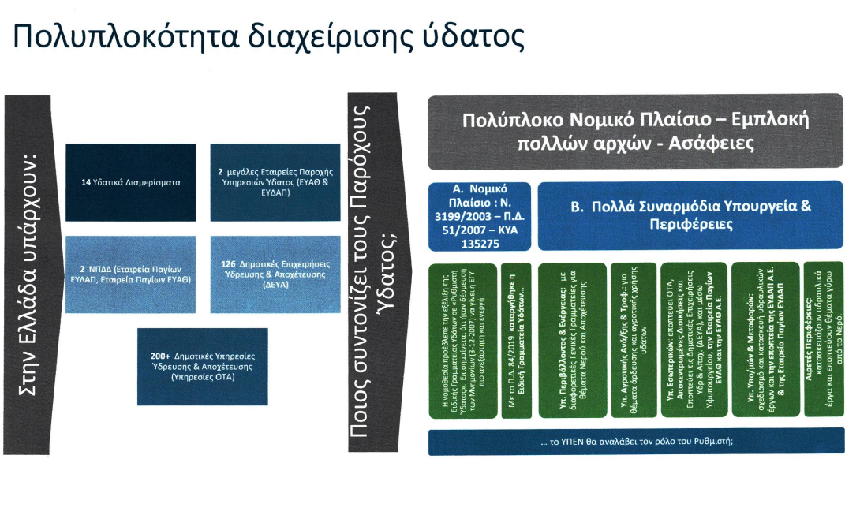

Slide 20
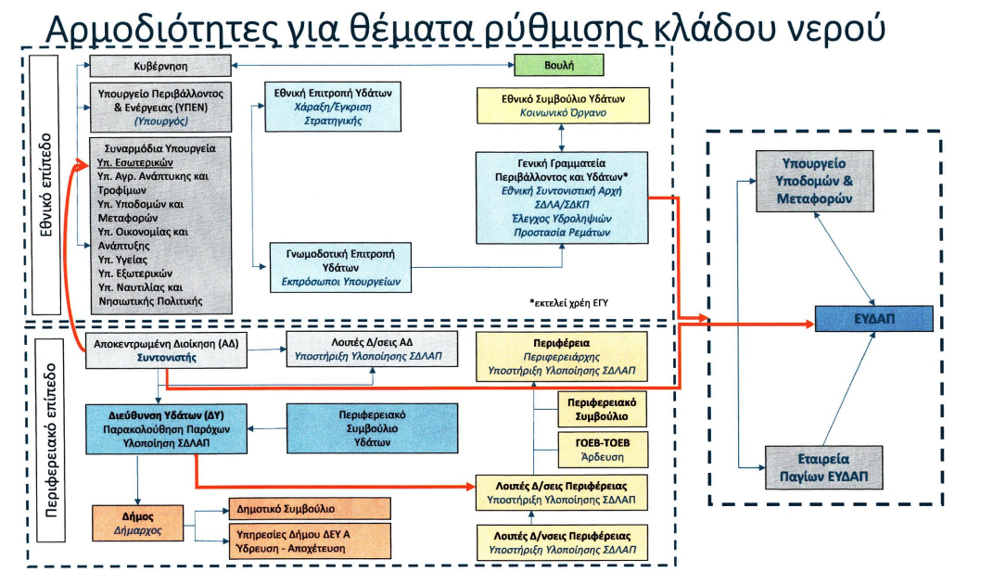

Slide 21
Notes:
Intro /02

